Slide 1
数据结构实验
lab 12

Slide 2
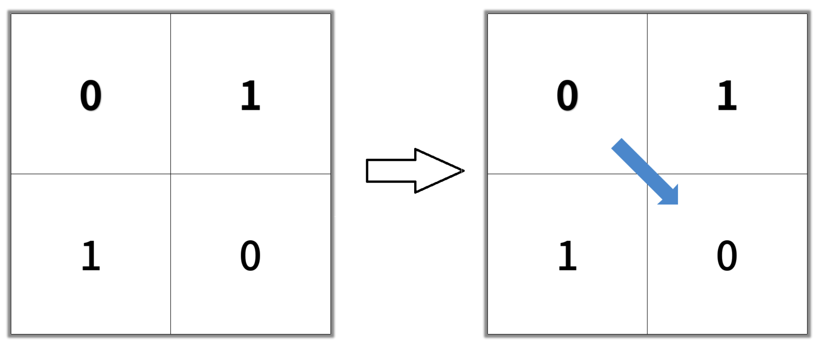
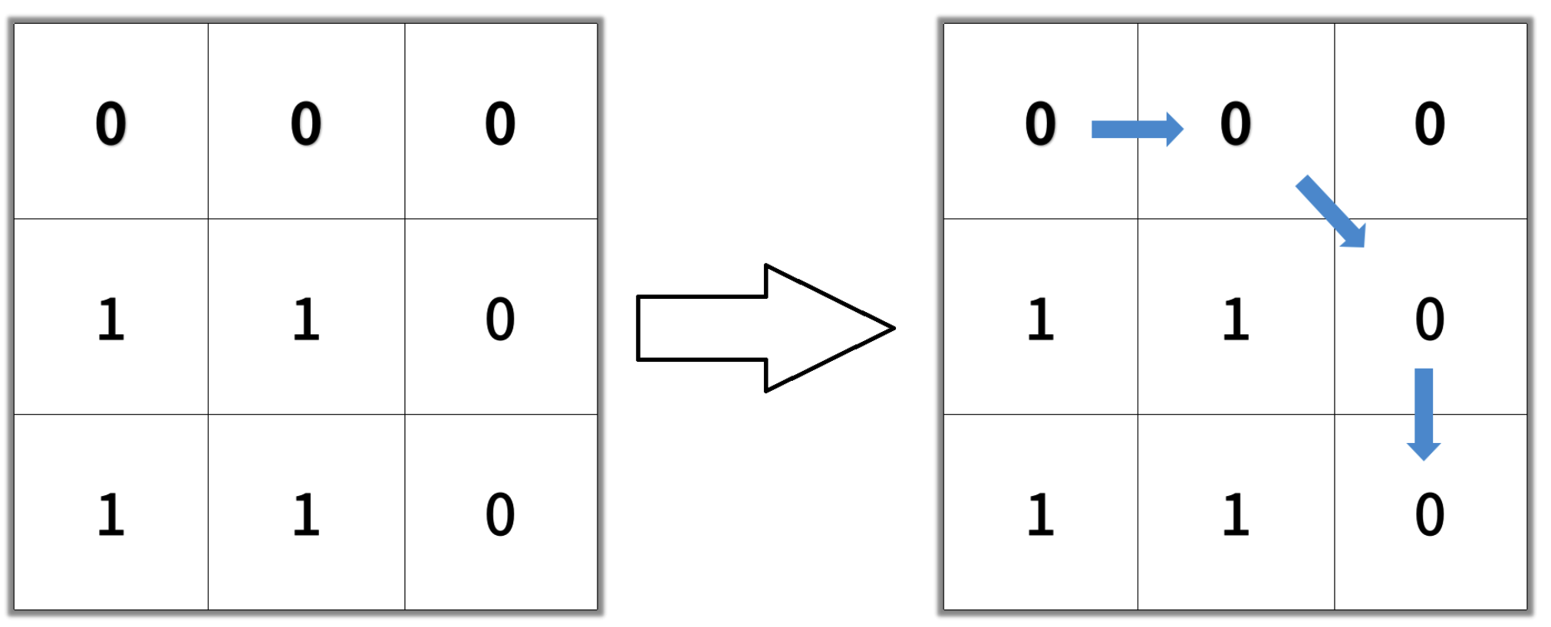
Lab 12 问题 1
给定一个 n x n 的二进制矩阵 grid
求从矩阵 (0,0) 到 (n-1,n-1) 的最短路径
路径定义为
路径途经的所有单元格都的值都是 0
路径中所有相邻的单元格应当在 8 个方向之一 上连通
（即相邻两单元之间共享一条边或者一个角）
路径长度为路径的单元格个数
返回最短路径的长度，若不存在返回 -1
例 1
输入：grid = [[0,1],[1,0]]
输出：2
例 2
输入：grid = [[0,0,0],[1,1,0],[1,1,0]]
输出：4

Slide 3
Lab 12 问题 2
设有 n 门必修课程，记为 0 到 n - 1
给一个矩阵 matrix，其中 matrix[i] = [a, b] 表示修读课程 a 前必须先修读课程 b
求修读完成所有课程的学习顺序，用数组表示
若有多个结果，返回任意一个即可；若不可能修读完成，返回一个空数组
例 1
输入：n = 2, matrix= [[1,0]]
输出：[0,1]
解释：共有 2 门课程；要学习课程 1，需要先完成课程 0；因此，学习顺序为 [0,1]
例 2
输入：n = 4, matrix= [[1,0],[2,0],[3,1],[3,2]]
输出：[0,2,1,3]
解释：共有 4 门课程；要学习课程 3，需要先完成课程 1 和课程 2，并且课程 1 和课程 2 都应该排在课程 0 之后；因此，正确的学习顺序是 [0,1,2,3] 或 [0,2,1,3]

Slide 4
Lab 12 评分标准
（每道题均为 10 分）
课堂助教检查（5 分）
编译运行正常
至少 3 个测试用例
可以描述清楚算法逻辑
提交代码文件（4 分）
提交到 elearning 平台
编译运行正常
有详细注释
至少 3 个测试用例
有优化或亮点（ 1 分）

